Slide 1

برنامج الجداول الإلكترونية
Excel 2016

Slide 2
الهدف الرئيسي من تصميم برنامج الجداول الإلكترونية
( Microsoft Excel ) :
هو تخزين البيانات وإجراء العمليات الحسابية والتحليلات الإحصائية عليها وإنشاء الرسوم البيانية التي تمثلها وذلك عن طريق أوامر سهلة الاستخدام .

Slide 3
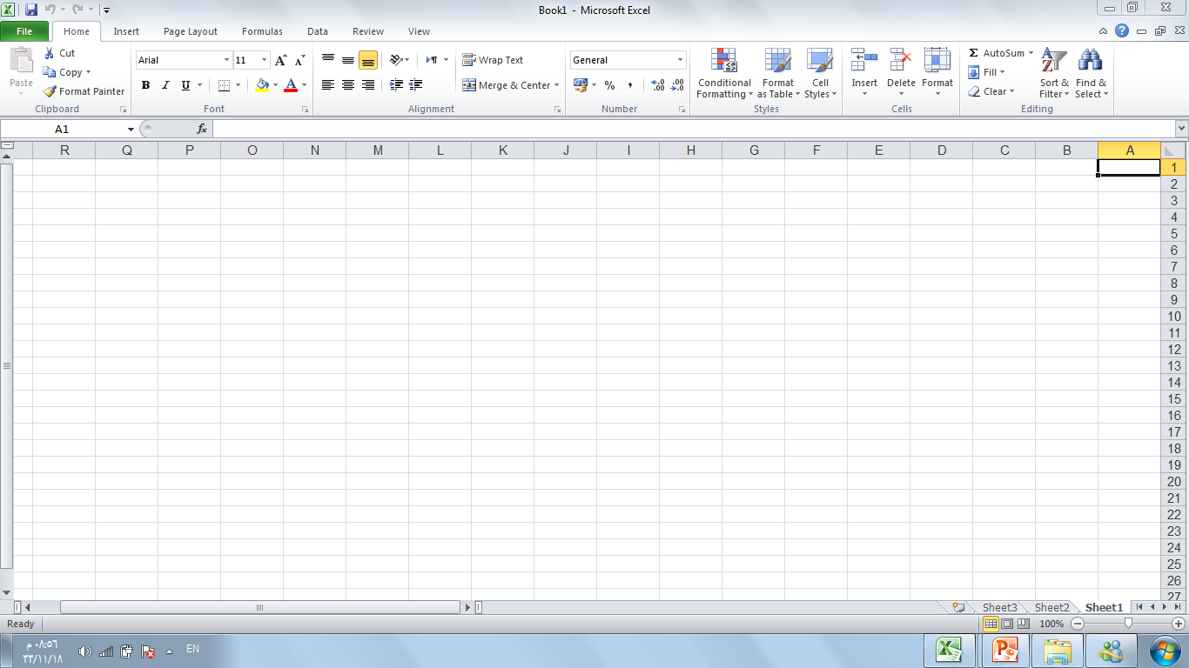
أجزاء ورقة العمل
شريط القوائم
شريط أدوات القائمة
شريط العنوان
شريط الصيغة
عنوان الخلية :
يبدا بأسم العمود
ثم رقم الصف
A1

Slide 4
أجزاء ورقة العمل
عناوين الأعمدة
أرقام الصفوف
شريط التصفح
أوراق العمل

Slide 5
بدء العمل مع اكسيل
إنشاء مصنف جديد .
حفظ مصنف باسم .
فتح مصنف تم حفظه مسبقا .
إعادة تسمية ورقة العمل, حذفها , نسخها .

Slide 6
انشاء مصنف جديد
ورقة العمل تتكون من اعمدة وصفوف عناوين الاعمدة هي الاحرف الابجدية الانجليزية حيث عدد الاعمدة هي 256 عمود اما الصفوف فهي مرقمه بالتسلسل 1-65536.
وكل خلية هي نتيجة تقاطع العمود مع الصف مثلاً الخلية A1 هي الخليه في العمود A و الصف رقم 1.

Slide 7
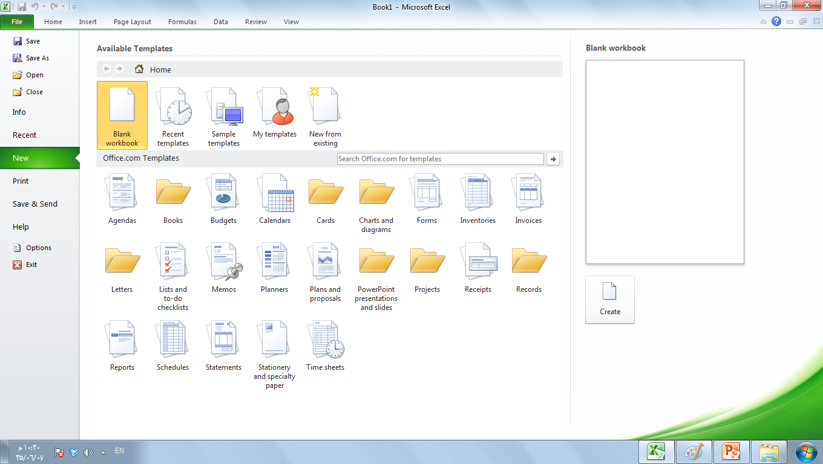
انشاء مصنف جديد

Slide 8
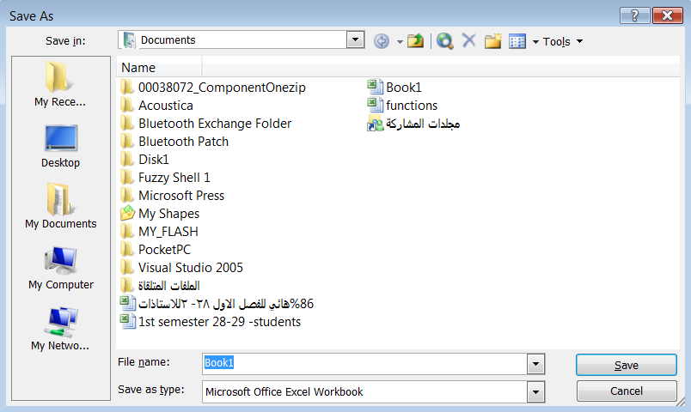
حفظ ملف Excel
اسم الملف

Slide 9
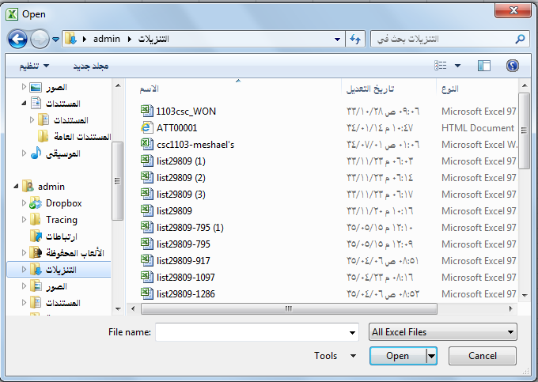
فتح ملف Excel
اسم الملف

Slide 10
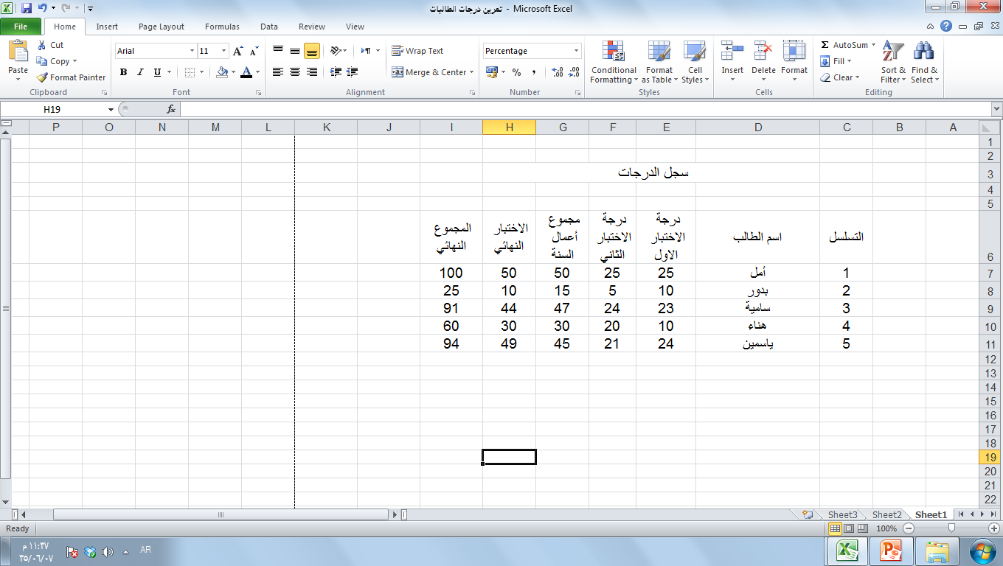
تعبئة الخلايا

Slide 11
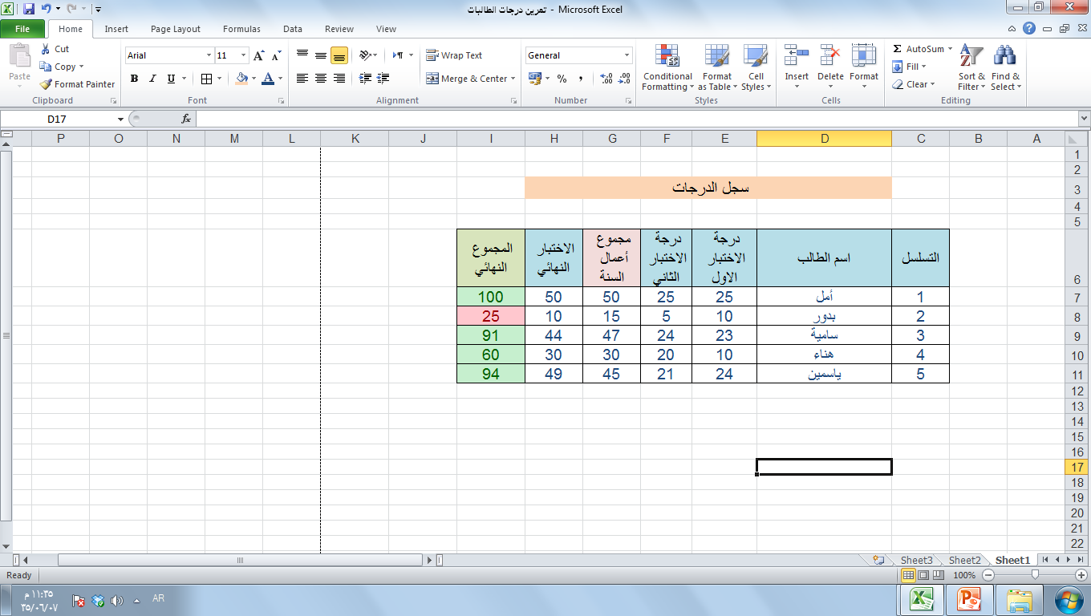
تنسيق الخلايا

Slide 12
الصيغ الرياضية
لكتابة الصيغة لابد أن تبدأ بإشارة المساواة متبوعة بعناوين الخلايا المراد عمل حسابات عليها و المعاملات الحسابية المرغوبة ثم زر الادخال Enter ليتم عرض النتيجة في الخلية النشطة .
A1*B2+C3=
الترتيب مهم في الصيغ الرياضية حيث أن عملية الضرب والقسمة تتم قبل الجمع والطرح .
يمكن تعديل الصيغة بالنقر المزدوج على الخلية أو من شريط المعادلة .

Slide 13
العوامل الحسابية
العامل | المعنى | مثال
% | النسبة المئوية | 5%
+ | عملية الجمع | 5+10
- | عملية الطرح | 5 – 10
* | عملية الضرب | 3 * 5
/ | عملية القسمة | 10 / 2
^ | الأس (القوة) | 3 ^ 2

Slide 14

المخططات البيانية (Chart ) :
هي تمثيل للبيانات التي تشتمل عليها ورقة العمل برسوم وأشكال بيانية مختلفة .
منها على سبيل المثال :
التمثيل البياني بالأعمدة (Column).
الأشكال الدائرية (Pie).
الخطي (Line).

Slide 15
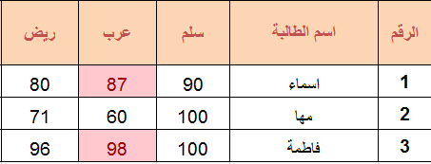
تمثيل جدول البيانات بمخطط بياني عمودي

Slide 16
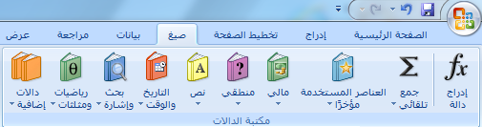
الصيغ
عبارة عن صيغ رياضية معرفه مسبقأ من قبل برنامج Excel .
الفرق بين الصيغة المكتوبة والصيغة الجاهزة في المكتبة:
مكتوبة : = A1+A2+A3
جاهزة : SUM(A1:A3)

Slide 17

أمثلة لدوال الرياضية
الدالة | الغرض منها
=SUM(A1:A6) =SUM(A1,D2,B5 ) | إيجاد مجموع نطاق إيجاد مجموع قيم متفرقة

Slide 18
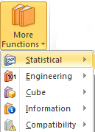
أمثلة لدوال إحصائية
الدالة | الغرض منها
Average(A1:A6)= | إيجاد الوسط الحسابي
=Max(A1:A6) | القيمة القصوى ضمن نطاق Maximum Value
=Min(A1:A6) | القيمة الدنيا ضمن نطاق Minimum Value

Slide 19

أمثلة لدوال التاريخ والوقت
الصيغة العامة للدالة | الغرض منها
=Today() | إرجاع تاريخ اليوم
=Now() | إرجاع تاريخ اليوم و الوقت الحالي

Slide 20

أمثلة لدوال نصية
الصيغة العامة للدالة | الغرض منها
=LEN(D4) | تحسب عدد الأحرف في الخلية
=TRIM(A4) | تقلل الفراغات لخانة واحدة

Slide 21
أخطاء الصيغ
الخطأ | المعنى
#NAME | صحح اسم النطاق . إملاء خاطئ
#N/A | صيغة غير متاحة , تاكد من وجود قيمة.
#REF | مرجع الخلية غير صالح .
#VALUE | المعامل خطأ .
#DIV/0 | لا يصح القسمة على الصفر .
########### | العمود ضيق لذلك زد عرض العمود .

